Slide 1
La casa de los espíritus
Isabel Allende
(Argumento)
Profesora: María Doménech

Slide 2
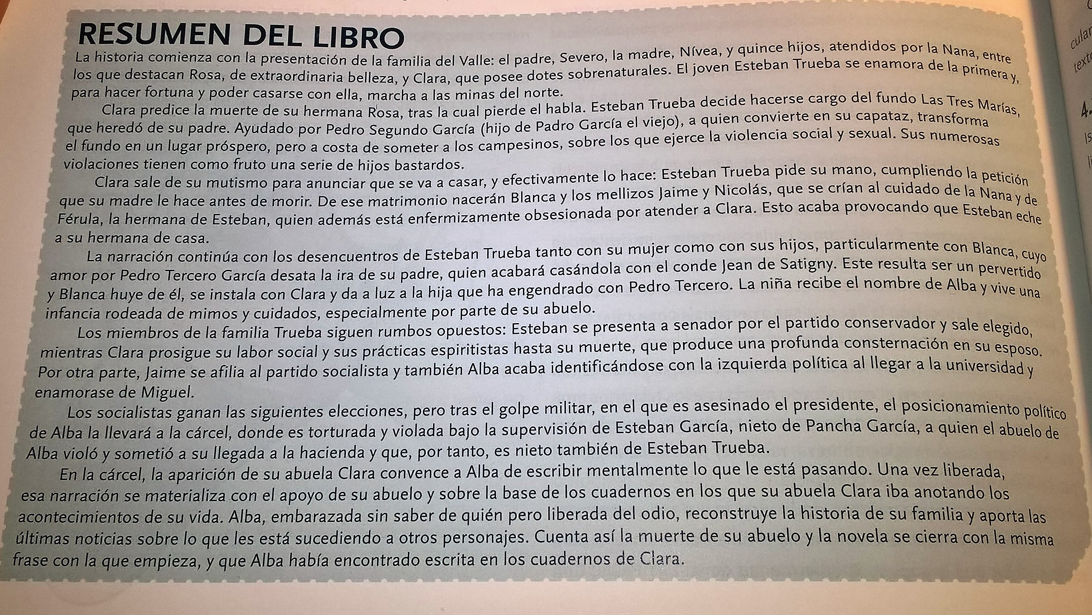

Slide 3



FAMILIA DEL VALLE
Severo Nívea (15 hijos)
ROSA (belleza) + CLARA (poderes sobrenaturales)
ESTEBAN TRUEBA ROSA > Fundo Las Tres Marías (Pedro II – hijo de Pedro García)
CLARA anuncia Esteban Trueba: BLANCA y mellizos (Jaime – Nicolás)
La casa de la esquina FÉRULA + NANA
BLANCA PEDRO III / BLANCA CONDE JEAN DE S.
    ALBA Miguel
CLARA
ESTEBAN FÉRULA Esteban (senador conservador) Clara (labor social /espiritismo)
(Alba partido izquierda como su tío Jaime)
Socialistas Golpe de Estado > Alba torturada (Esteban García – nieto)

Slide 4
1ª parte capítulos I – IX
Familias Trueba – del Valle
Ritmo lento
Clara
Narración: Cuadernos de anotar la vida
Las Tres Marías
2ª parte capítulos X – XIV
Política del país + Universo Alba
Ritmo más rápido
Alba
Narración: Testimonial
La casa de la esquina
Novela circular:
Cárcel > aparición Clara a Alba:
Reconstruye la hª familiar y añade acontecimientos históricos y políticos.
Cuenta la muerte de su abuelo.
La novela empieza y termina con la misma frase de los cuadernos de Clara.

